Slide 1



স্বা
গ
ত
ম

Slide 2


শিক্ষক ও পাঠ পরিচিতি
মোকাররম হোসাইন
সহকারি শিক্ষক আইসিটি
মুন্সিরহাট ফাজিল(ডিগ্রী)মাদ্রাসা
ধোবাউড়া,ময়মনসিংহ
মোবাইলঃ ০১৭৩৩১৬৩১১১
Email: mukarramict@gmail.com
তথ্য ও যোগাযোগ প্রযুক্তি
অধ্যায়- ৫
সময় – ৪০ মিনিট

Slide 3
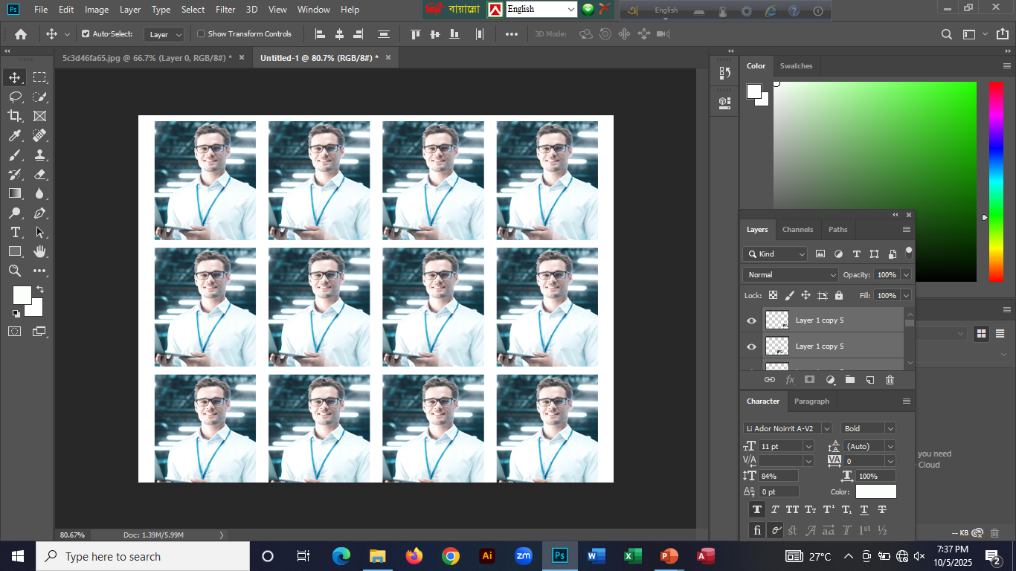
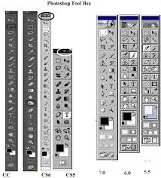
টুলসের চিহ্নিত চিত্র

Slide 4

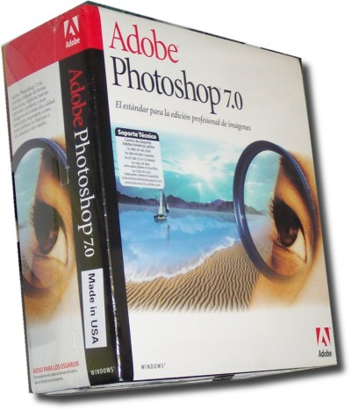
পাঠ ঘোষণা
এডোবি ফটোশপ
উপরের ছবিগুলোর মাধ্যমে কী বুঝতে পারছ?

Slide 5
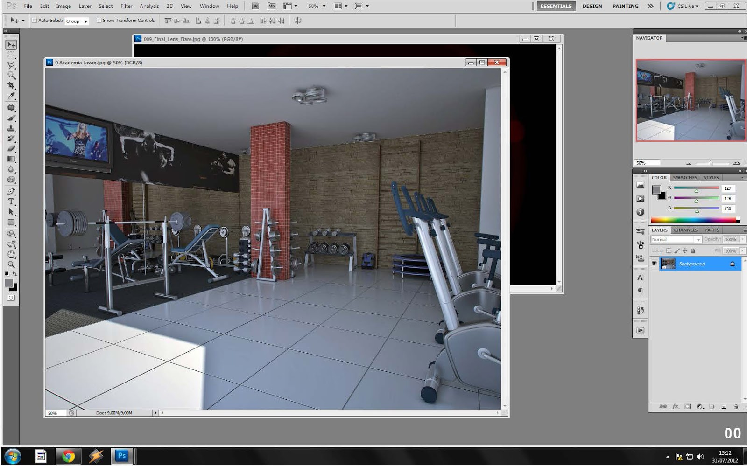
টুলসের চিহ্নিত চিত্র
This Photo by Unknown Author is licensed under CC BY-SA-NC

Slide 6
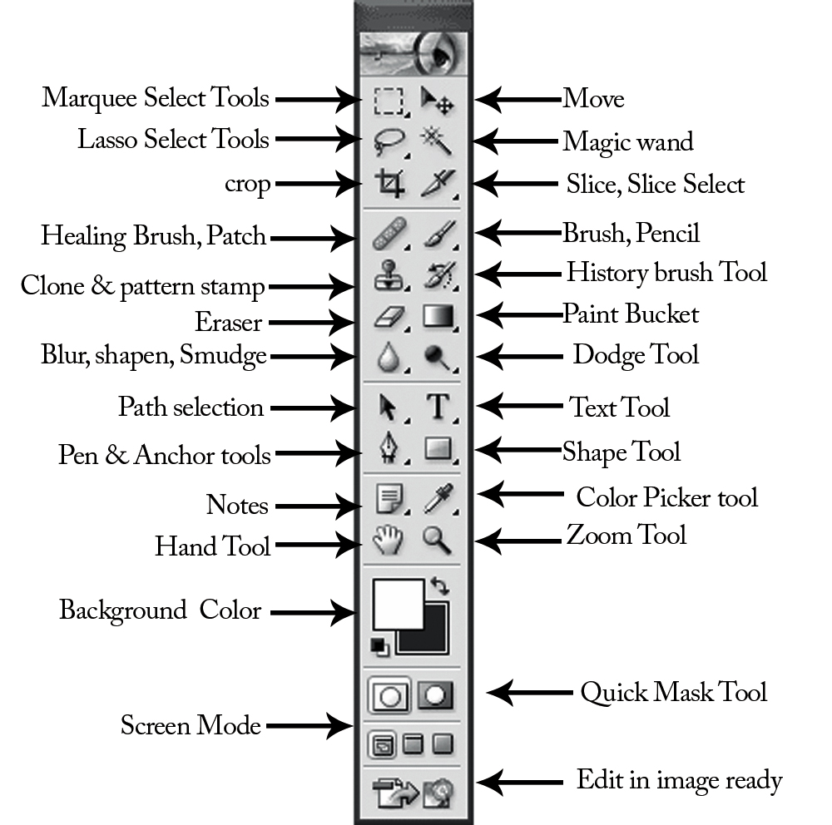
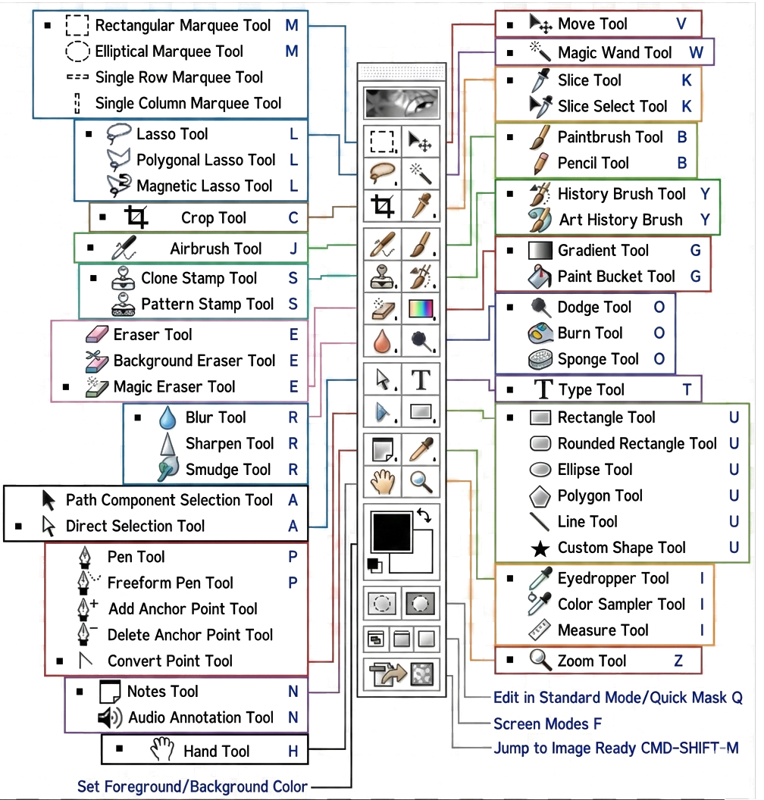
এডোবি ফটোশপ বিভিন্ন টুলবার পরিচিতি
টুলবক্স প্যালেট পরিচিতি,
photoshope ৬৯ টি টুলস রয়েছে

Slide 7
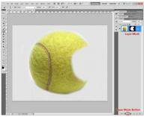
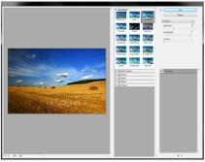
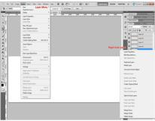
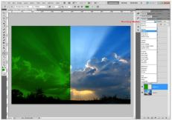
কিছু টুলসের চিহ্নিত চিত্র
মাস্কিং
ফিল্টার
লেয়ার
ব্লেন্ডিং

Slide 8
Photoshop এর প্রয়োজনীয়তা
তুমি কেন শিখবে Photoshop ?
১.ঘরে বসে ইনকাম করা যাবে
২.নিজের ডিজাইন নিজেই বানাতে পারবে
৩.স্কিল ডেভেলপমেন্ট
৪.ফ্রিল্যান্সিং শুরু করা সহজ হবে
এই কোর্সে Photoshop কী থাকছে?
1. বেসিক টুলস পরিচিতি
2. লেয়ার , সিলেকশন, কাটআউট
3. প্রজেক্ট ভিত্তিক ডিজাইন
4. ফ্রিল্যান্সিং গাইডলাইন
Photoshop দিয়ে কী কী করা যায় ?
ছবি এডিট করা
ব্যাকগ্রাউন্ড রিমুভ
ব্যানার, পোস্টার, থাম্বনেইল ডিজাইন
কালার কারেকশন লোগো ডিজাইন
Photoshop কে ব্যবহার করে?
১.ফটোগ্রাফার
২.গ্রাফিক ডিজাইনার
৩.ইউটিউবার
৪.ফ্রিল্যান্সার

Slide 9
শিখনফল
এই পাঠ শেষে শিক্ষার্থীরা ……
এডোবি ফটোশপ কি তা বলতে পারবে।
এডোবি ফটোশপ চালু করে স্কিন ও বিভিন্ন টুলস বর্ণনা করতে পারবে ।
ফটোশপ ব্যবহারের উদ্দেশ্য বর্ণনা করতে পারবে ।
ফটোশপ ওপেন করতে পারবে ।

Slide 10
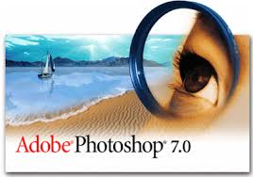
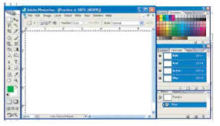
এডোবি ফটোশপ কী?
একটি গ্রাফিক্স সম্পাদনাকারী সফটওয়্যার। এডোবির সবথেকে জনপ্রিয় সফটওয়্যার এটি। এই সফটওয়্যারটি তৈরি করেছে এডোবি সিস্টেম। বর্তমানে এই সফটওয়্যারটি ম্যাক ওএস এবং উইন্ডোজ অপারেটিং সিস্টেমের জন্য পাওয়া যায়। থমাস নল (Thomas Knoll) এবং জন নল (John Knoll) নামের দুই ভাই ১৯৮৭ সালে ফটোশপ তৈরির কাজ আরম্ভ করেন। এই সফটওয়্যারটির ১৩ তম সংস্করণ ( ফটোশপ সিএস ৬) প্রকাশিত হয়েছে ।
ছবি এবং ছবি সংক্রান্ত বিভিন্ন ফরম্যাটিং কাজের জন্য যে সফটওয়্যারটি ব্যবহৃত হয় তাকে এডোবি ফটোশপ বলে।
ছবির যাবতীয় কাজে ষ্টুডিও এবং কালার ল্যাবে এডোবি ফটোশপ এক অনন্য গ্রাফিক্স সফটওয়্যার।

Slide 11
একক কাজ
১. তুমি কেন Photoshop শিখবে।
২. Photoshop দিয়ে কী কী করা যায়।
৩. এই কোর্সে কী থাকছে।
৪. Photoshop কে ব্যবহার করবে।

Slide 12
ফটোশপ দিয়ে আমরা যে যে কাজ গুলো করে থাকি
ইনফোগ্রাফিক্স তৈরি করি
লোগো, ব্যানার, পোস্টার, লিফলেট,
বিজনেস কার্ড ইত্যাদি ডিজাইন করি
ব্যবসা কিংবা ইভেন্টের জন্য
বিভিন্ন প্রমোশনাল কন্টেন্ট তৈরি করি
সোশ্যাল মিডিয়া, ব্লগ, কিংবা
ওয়েবসাইটের জন্য বিভিন্ন কন্টেন্ট তৈরি করি
ফটোশপের সাহায্যে আমরা
প্রফেশনাল ফটো এডিটিং করি
গ্রাফিক ডিজাইনিং ও
ওয়েব ডিজাইনিং করি

Slide 13
মূল্যায়ন
ফটোশপ কী?
ফটোশপ কোন কাজে ব্যবহৃত হয় ?
ফটোশপ ওপেন করার নিয়মটা কী?
ফটোশপের Move Tool এর কাজ কী ?

Slide 14

বাড়ির কাজ
ফটোশপ সফটওয়্যার ব্যবহারের যৌক্তিকতা সম্পর্কে দশটি বাক্য লিখ।

Slide 15

আজকের ক্লাশে সকলকে ধন্যবাদ

